Slide 1

Ajax UI Lab 개발 실습
자동 판매기 만들기
작성자: 송승렬 UI 개발자
Ajax UI2팀 / Ajax UI Lab
2009.10.20
대외비

Slide 2
목차
1. 목표
1.1 목표
2. 화면과 기능 구성
2.1 전체 구성
2.2 상품 전시 영역
2.3 금전 투입 영역
2.4 콘솔 영역
2.5 화면 예시
3. 준수사항
3.1 개발자 준수 사항

Slide 3
1. 목표

Slide 4
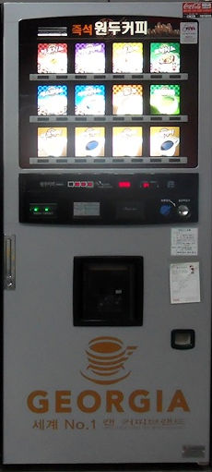
1.1
목표
자바스크립트를 이용해서 가상의 자동판매기를 구현합니다.
일상적으로 우리 회사 건물 내에 볼 수 있는 음료 자동판매기를 구현합니다.
웹 표준을 준수하며, 가독성과 사용성을 겸비한 코드 작성을 목표로 합니다.

Slide 5
2. 화면과 기능 구성

Slide 6
2.1
전체 구성
편의에 따라 자동판매기를 (1) 상품 전시 영역과 (2) 금전 투입 영역, 그리고 각종 메시지를 처리할 (3)콘솔 영역으로 나눕니다.
상품 전시 영역
금전 투입 영역
콘솔 영역(임의의 공간)

Slide 7
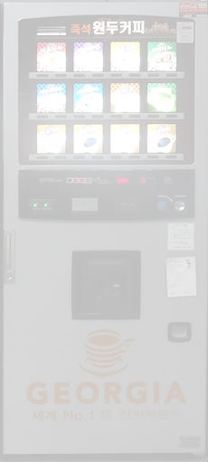
2.2
상품 전시 영역
상품이 전시되고, 사용자가 상품을 클릭하여 물건을 구매하는 영역입니다.
상품은 페이지가 로드 될 때 8종이 랜덤으로 진열됩니다. 이 진열은 ‘새로 고침’ 할 때마다 랜더믹 하게 뿌립니다.
같은 상품을 중복하여 진열할 수 없습니다.
상품의 가격은 100원부터 800원 까지 모두 다릅니다.
상품의 사진 또는 가격을 클릭하면 구매하는 것으로 합니다.
화면에는 보이지 않지만 상품에는 재고(수량)이 있습니다. 수량은 각자 정하고, 그 수량이 모두 소진(품절) 되었을 때에는 상품을 구매할 수 없습니다. ‘품절 되었다’는 상황을 어떤 방식으로 묘사하면 좋을지는 본인이 판단하여 만들어주세요. 사용자가 인지 할 정도면 됩니다.
재고 또한 페이지를 ‘새로 고침’ 할 때마다 랜더믹 하게 변합니다.
최소수량 1개
최대 수량3개
300원
200원
700원
500원
800원
100원
400원
600원

Slide 8
2.3
금전 투입 영역
상품을 구매하기 위해 동전이나 지폐를 투입하며 물건을 구매하면 충전한 돈을 삭감하는 기능을 하는 영역입니다.
좌측 끝에는 동전/지폐 투입구, 우측에는 지폐와 동전이 자리하게 됩니다.
내 주머니에 들어있는 돈은 10,000원 입니다. 주머니 안의 돈은 동전과 지폐의 구분이 없습니다. 꺼내는 대로(우측의 동전 또는 지폐 버튼을 클릭해서 드래그 하는 것을 ‘꺼낸다’ 라고 표현합니다) 지폐가 되기도, 동전이 되기도 합니다.
우측의 지폐 또는 동전을 드래그해서, 좌측 투입구에 드롭 하면 돈을 넣은 것이 됩니다.
돈을 넣으면, 투입구에 현재 얼마가 들어갔는지 표시됩니다. 자판기가 구식이라 3,000원 이상 들어가지 않으며, 지폐는 2장 이상 들어가지 않습니다. 동전은 투입 제한이 없습니다.
돈을 드래그해서 투입구에 드롭 해야 하는데, 실수로 투입구 바깥 영역에 드롭 하는 경우 투입구에 돈이 올라가지 않고 내 주머니에서도 그만큼 깎이게 됩니다. 돈을 떨어뜨린 것입니다. 다시 주울 수는 없습니다.
상품을 구매한 경우 투입구의 금액 표시가 차감된 금액으로 바뀌어 표시 되어야 합니다.
반환 버튼을 누르면 투입구에 표시된 금액이 내 주머니로 반환됩니다.
내 주머니
투입구
50원
Drop here
100원
0원
Drag
500원
반 환 버 튼
1,000원
지금 내 돈 : 10,000원

Slide 9
2.4
콘솔 영역
모든 행동에 대한 메시지를 출력하는 영역입니다.
상품 전시 영역과 금전 투입 영역에서 일어나는 모든 행동에 대한 메시지를 출력합니다.
콘솔 내용은 스크롤이 가능하도록 합니다.
스크롤은 항상 최신 정보 최 하단에 위치(유지)하여 최신 정보를 볼 수 있도록 해야 합니다.
50원을 넣었습니다.
돈이 모자랍니다.
1,000원을 넣었습니다.
펩시콜라는 품절입니다.
지폐가 더 이상 안 들어갑니다.
돈을 떨어뜨리셨습니다.
봉봉을 선택 하셨습니다.
봉봉 나왔다.

Slide 10
2.5
화면 예시
펩시
V10
거름
맹물
위 에 설명한 3개 기능이 조합된 화면의 예시입니다.
300원
200원
700원
500원
환타
식혜
국물
박카스
800원
100원
400원
600원
50원
100원
0원
500원
1,000원
반 환 버 튼
지금 내 돈 : 10,000원
지폐가 더 이상 안 들어갑니다.
돈을 떨어뜨리셨습니다.
봉봉을 선택 하셨습니다.
봉봉 나왔다.

Slide 11
3. 준수사항

Slide 12
3.1
개발자 준수 사항
프로그램을 작성할 때 아래와 같은 준수사항을 지켜주셔야 합니다.
QP(Quality Practice)준수 사항
코딩 컨밴션 준수 http://moss.nhncorp.com/sites/NPARK/guide/nccg/DocLib2/Forms/AllItems.aspx
정적 코드 검사 http://jindo.nhncorp.com/jslint
단위 테스트 : Qunit (선택사항)
지원 브라우저 : IE(7, 8) , FF3, Chrome3

Slide 13
Thank you.

Slide 14
Question.

